Slide 1




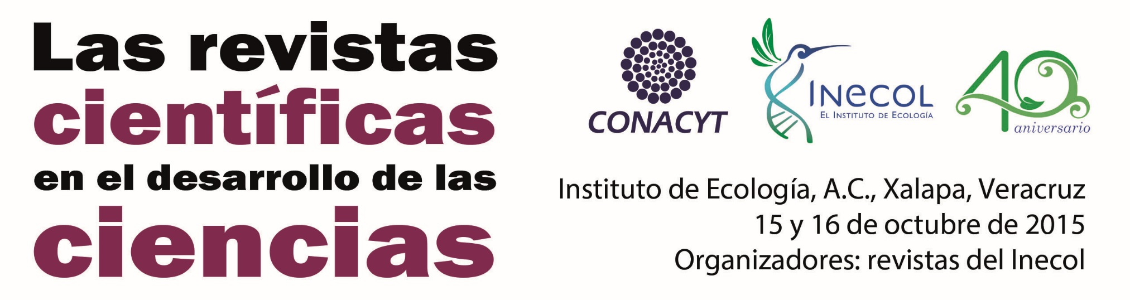
Sistemas de información
y evaluación bibliométrica de la ciencia
INECOL Xalapa
15 octubre, 2015

Slide 2

Evaluación
del desempeño:
Investigadores
Instituciones países
Bases de datos
Indicadores bibliométricos
Revistas científicas

Slide 3

http://www.theguardian.com/science/2013/dec/09/nobel-winner-boycott-science-journals
Las principales revistas académicas están distorsionando el proceso científico y representan una "tiranía" que hay que romper, de acuerdo con un ganador del premio Nobel que ha declarado un boicot a las publicaciones

Slide 4
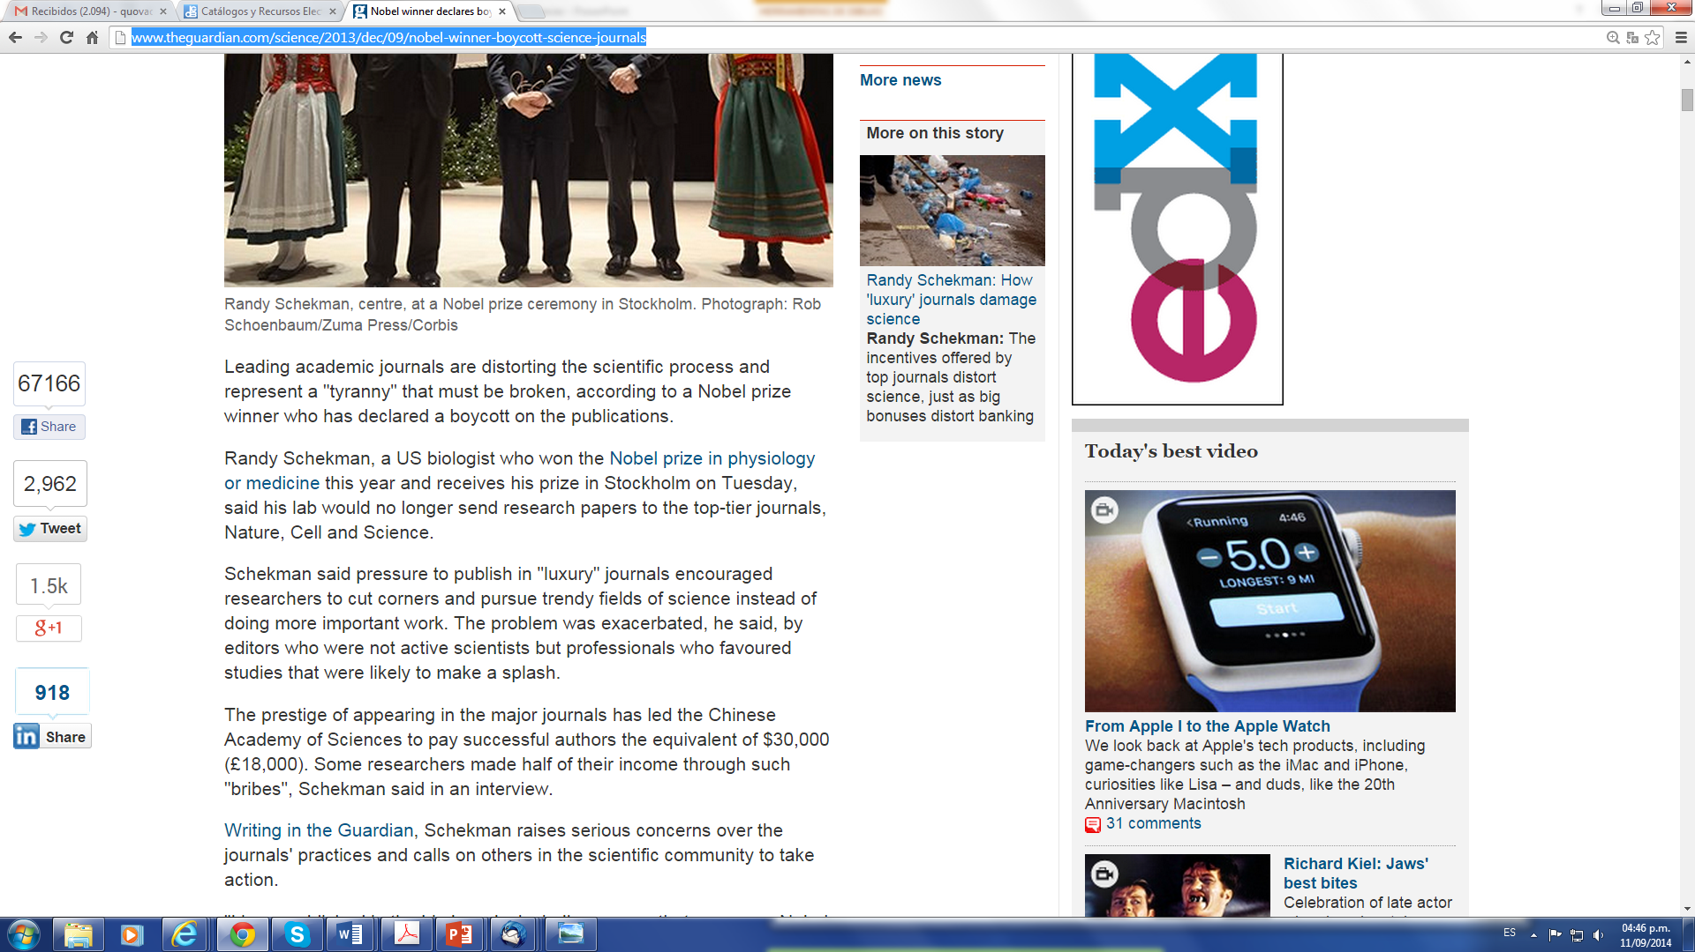
Randy Schekman (biólogo estadounidense premio Nobel de Fisiología y Medicina 2013)… declaró que su laboratorio ya no enviará trabajos de investigación para la revistas de primer nivel Nature, Cell y Science.
Schekman dijo que la presión por publicar en revistas de "lujo" animó a los investigadores a buscar atajos y buscar campos de moda de la ciencia en lugar de hacer un trabajo más importante.
El problema se vio agravado, dijo, por editores que no eran científicos activos, sino profesionales que favorecían a los estudios que eran propensos a causar sensación [to make a splash].

Slide 5
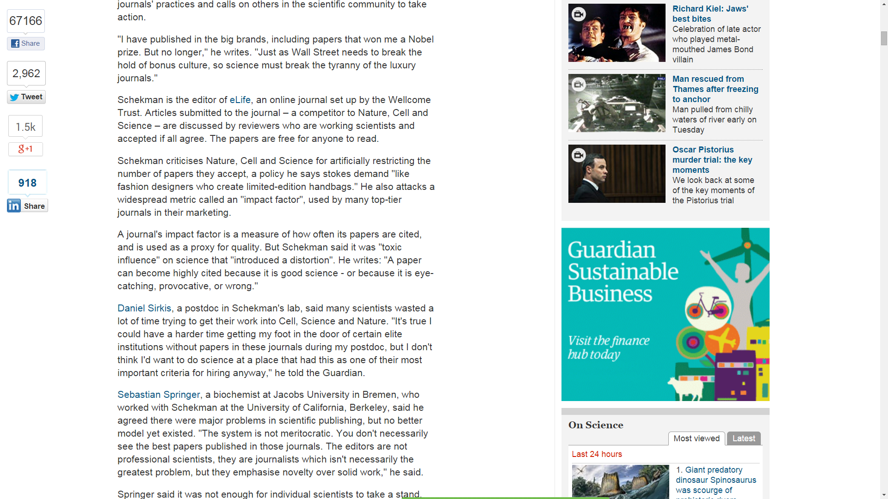
Schekman critica a Nature, Cell y Science de restringir artificialmente el número de trabajos que aceptan, una política que según él alimenta la demanda “así como los diseñadores de moda que crean bolsas de edición limitada." También ataca a una métrica generalizada llamada "factor de impacto", utilizado por muchas revistas de primer nivel para su comercialización.
Factor de impacto de una revista es una medida de qué tan frecuente son citados sus trabajos y se utiliza como sustituto de la calidad. Pero Schekman dijo que era "la influencia tóxica" en la ciencia que "introduce una distorsión". Él escribe: "Un artículo puede llegar a ser altamente citado, porque es buena ciencia o porque es llamativo, provocativo o equivocado."

Slide 6

FI = ¿Evaluación de revistas y de científicos?
Se parte del supuesto de que se puede diferenciar el mérito de los artículos científicos atendiendo a
la revista en la que se publicaron
“El uso del impacto de las revistas para evaluar a los individuos contiene peligros inmanentes”
The history and meaning of the journal impact factor (2006) JAMA 295(1) 90-93
Cultura de la evaluación y rendición de cuentas
Asignación de recursos
Medida objetiva
El conocimiento no puede ser medido directamente
Lo medible son sus expresiones: publicación científica
Eugene Garfield
Rol de la Bibliometría

Slide 7
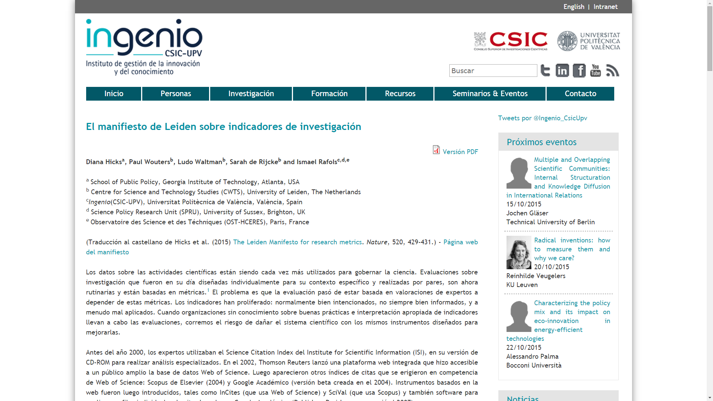
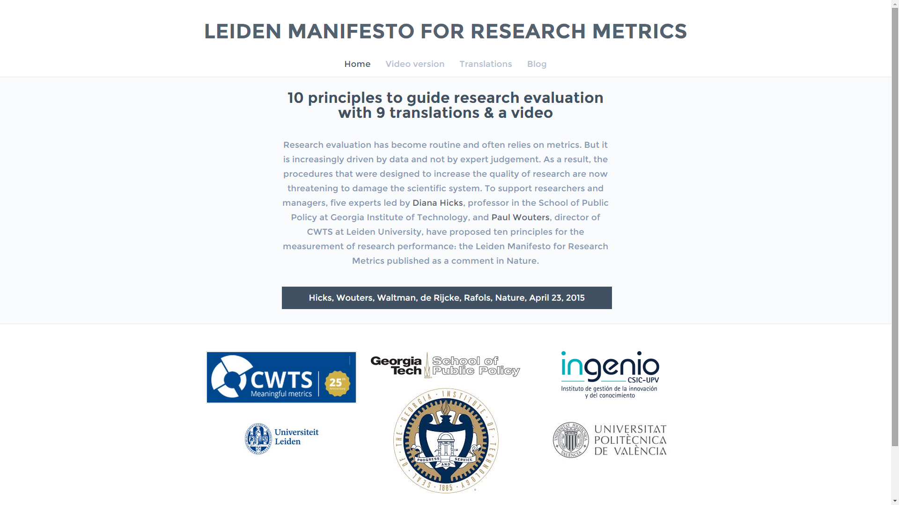
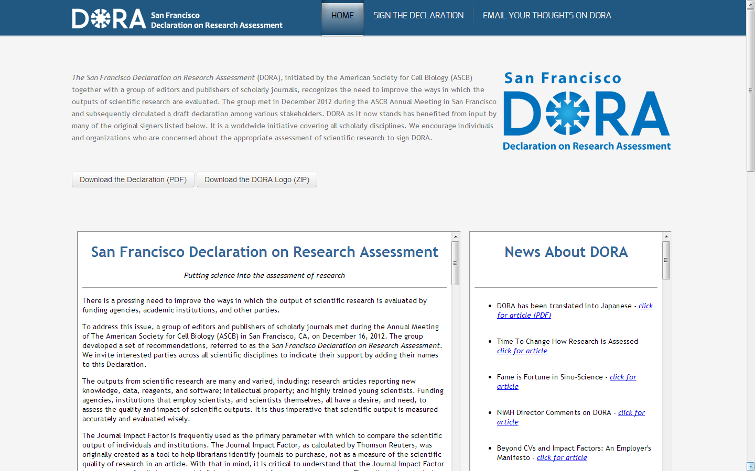
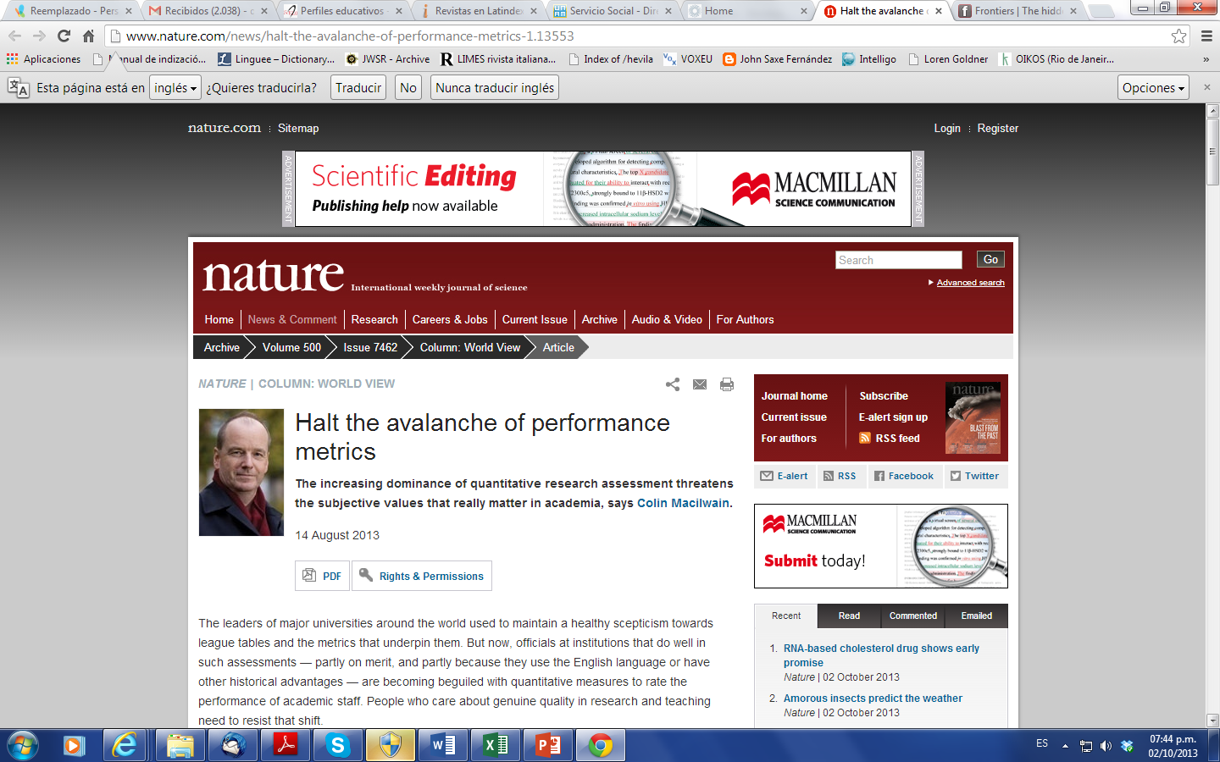
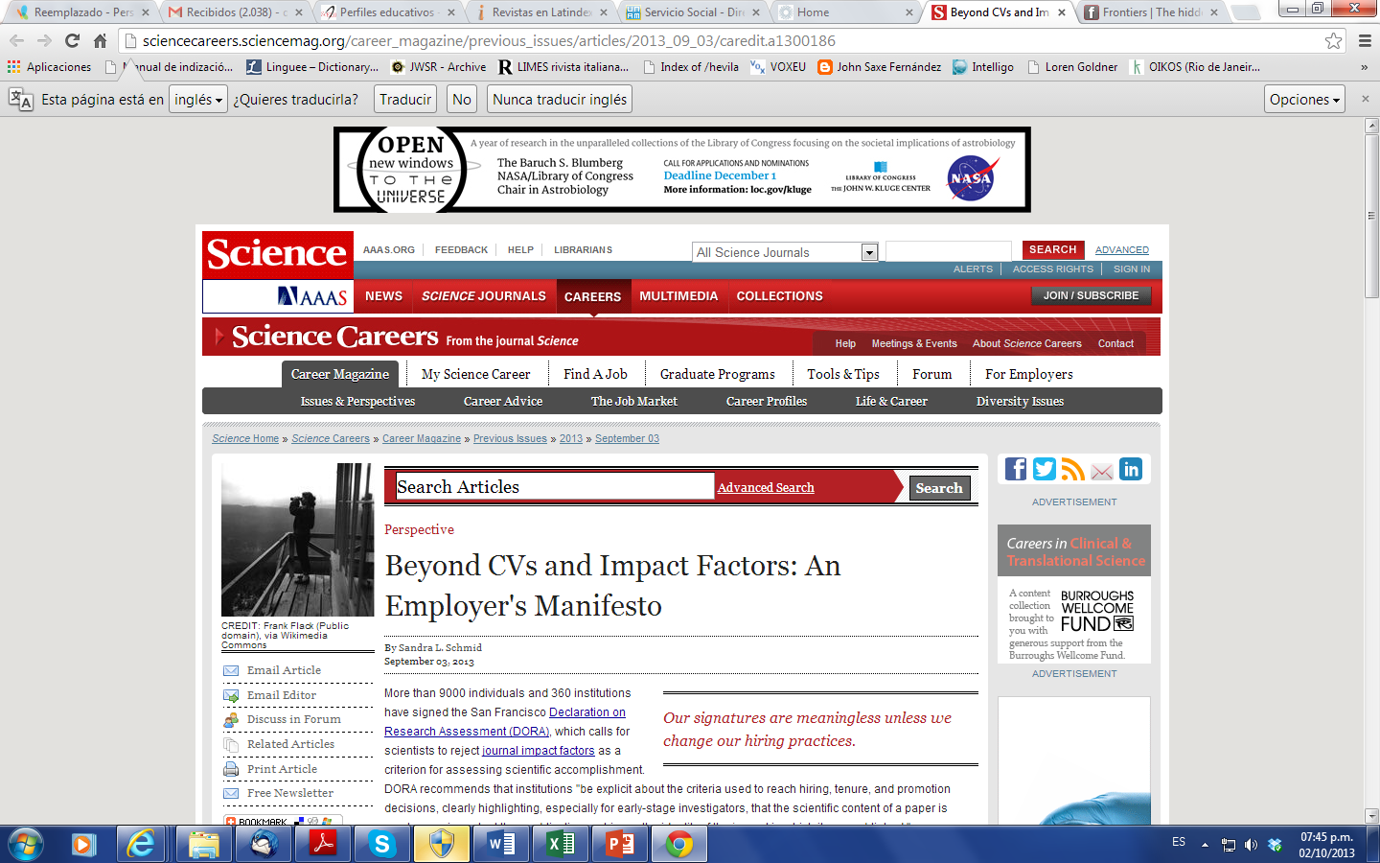
Declaración de San Francisco sobre la Evaluación de la Investigación
Manifiesto de Leiden
http://www.ingenio.upv.es/es/manifiesto#.Vh1KI_mqpBc
Necesidad de eliminar el uso de las métricas basadas en revistas, como el Factor de Impacto, para efectos de consideraciones de financiamiento y promoción
Necesidad de evaluar la investigación en base al mérito individual y no de la revista
Promover la métrica a nivel de artículo
http://www.leidenmanifesto.org

Slide 8
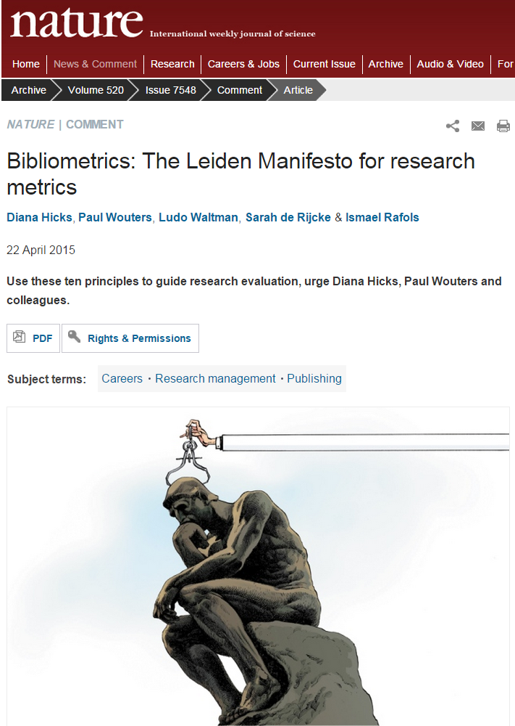
Los datos sobre las actividades científicas están siendo cada vez más utilizados para gobernar la ciencia…
… la evaluación pasó de estar basada en valoraciones de expertos a depender de la métricas…
Los indicadores han proliferado: normalmente bien intencionados, no siempre bien informados, y a menudo mal aplicados.
Cuando organizaciones sin conocimiento sobre buenas prácticas e interpretación apropiada de indicadores llevan a cabo las evaluaciones, corremos el riesgo de dañar el sistema científico con los mismos instrumentos diseñados para mejorarlas

Slide 9
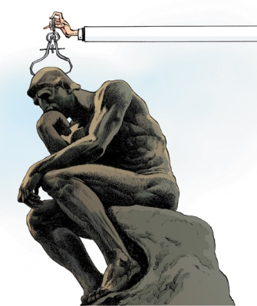
La evaluación cuantitativa tiene que apoyar la valoración cualitativa por expertos.
Los indicadores pueden corregir la tendencia a perspectivas sesgadas que se dan en revisión por pares y facilitar la deliberación.
En este sentido, los indicadores pueden fortalecer la evaluación por pares puesto que tomar decisiones sobre colegas es difícil sin varias fuentes de información.
Sin embargo, los evaluadores no deben ceder a la tentación de supeditar las decisiones a los números. Los indicadores no pueden sustituir a los razonamientos informados. Los decisores tienen plena responsabilidad sobre sus evaluaciones.
2. El desempeño debe ser medido de acuerdo con las misiones de investigación de la institución, grupo o investigador.
Los objetivos de un programa de investigación tiene que ser especificados al principio, y los indicadores usados para medir el desempeño tienen que estar claramente relacionados con estos objetivos. La elección y usos de los indicadores tiene que tener en cuenta los contextos socio-económicos y culturales. Los científicos tienen diversas misiones de investigación. La investigación para avanzar las fronteras del conocimiento académico es diferente de la investigación focalizada en proveer soluciones a problemas sociales. La evaluación puede estar basada en méritos relevantes para la industria, el desarrollo de políticas, o para los ciudadanos en general, en vez de méritos basados en nociones académicas de excelencia. No hay un modelo de evaluación que se pueda aplicar en todos los contextos.
3. La excelencia en investigación de relevancia local debe ser protegida.
En muchas partes del mundo, excelencia en investigación se asocia únicamente con publicaciones en inglés. ... El factor de impacto se calcula para revistas indexadas por Web of Science, que es una base de datos basada en los Estados Unidos y que contiene una gran mayoría de revistas en inglés. Estos sesgos son especialmente problemáticos en las ciencias sociales y las humanidades, áreas en las que la investigación está más orientada a temas regionales y nacionales. ...
Este pluralismo y la relevancia social tienden a ser suprimidos cuando se crean artículos de interés a los guardianes del alto impacto: las revistas en inglés. Indicadores basados en literatura de alta calidad no inglesa servirían para identificar y recompensar la excelencia en investigación localmente relevante.
10 Principios
Manifiesto de Leiden
9. Deben reconocerse los efectos sistémicos de la evaluación y los indicadores.
Los indicadores cambian el sistema científico a través de los incentivos que establecen. Estos efectos deberían ser anticipados. Esto significa que una batería de indicadores es siempre preferible puesto que un solo indicador es susceptible de generar comportamientos estratégicos y substitución de objetivos (según la cual la medida se convierte en un fin en sí misma). Por ejemplo, en los 1990s, Australia financió investigación en universidades de acuerdo con una fórmula basada sobretodo en el número de publicaciones de un instituto…. Como era de esperar, el número de artículos publicados por autores australianos subió, pero en revistas menos citadas, lo que sugiere que la calidad de los artículos disminuyó.

Slide 10
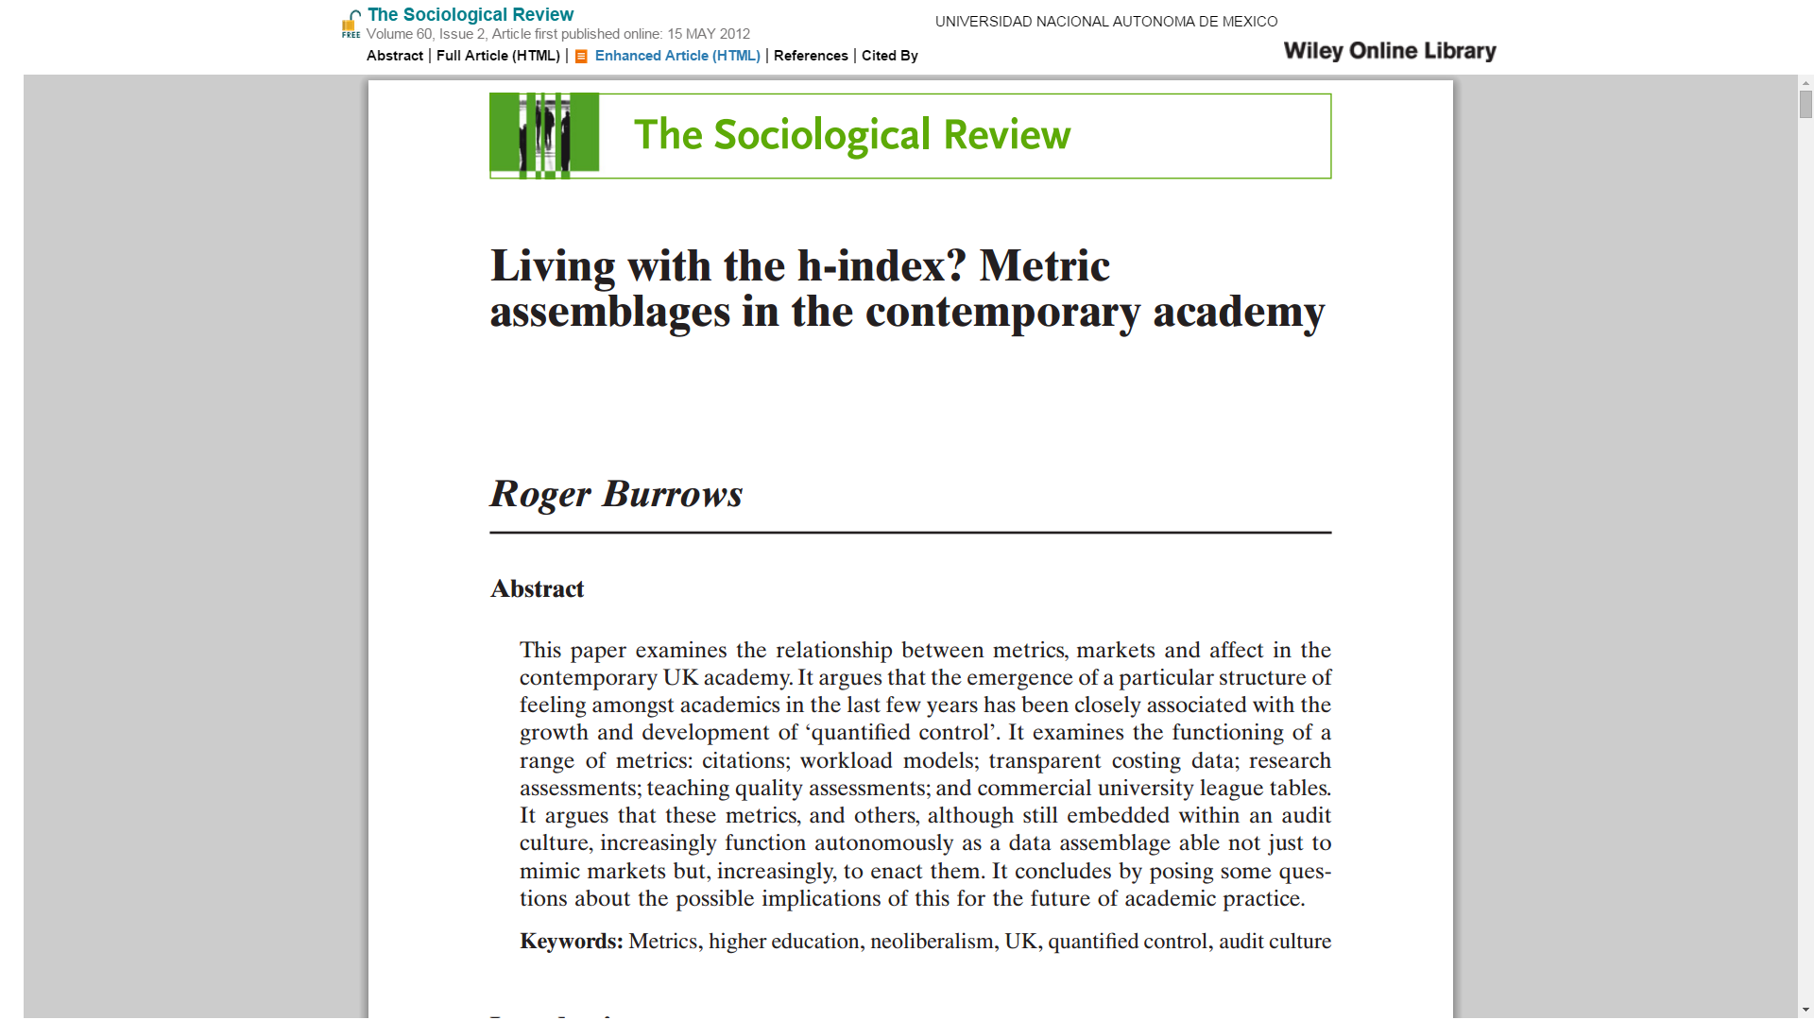
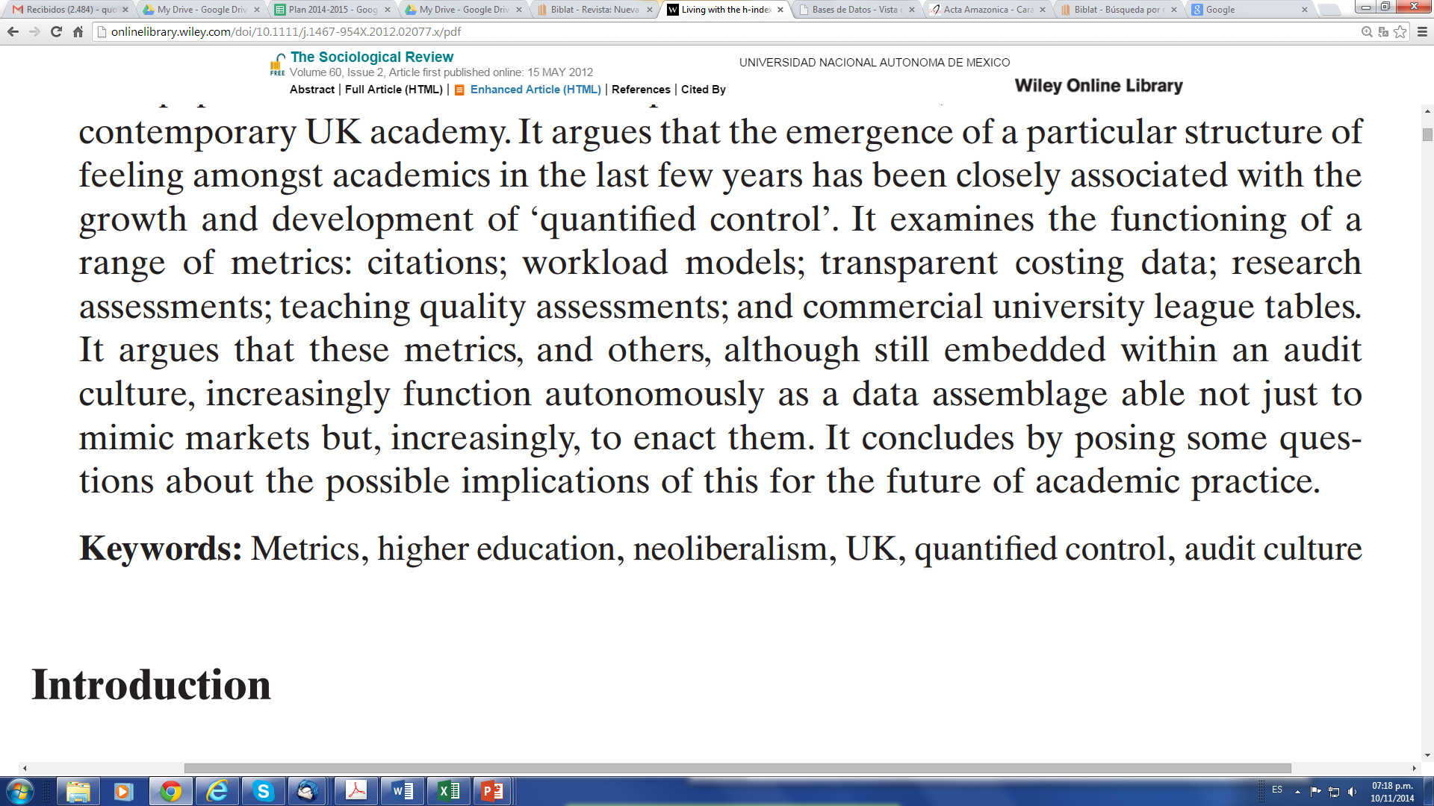
Roger Burrows
Living with the h-index? Metric assemblages in the contemporary academy (pages 355–372)
The Sociological Review, vol. 60, no. 2, pages 355–372, May 2012

Slide 11
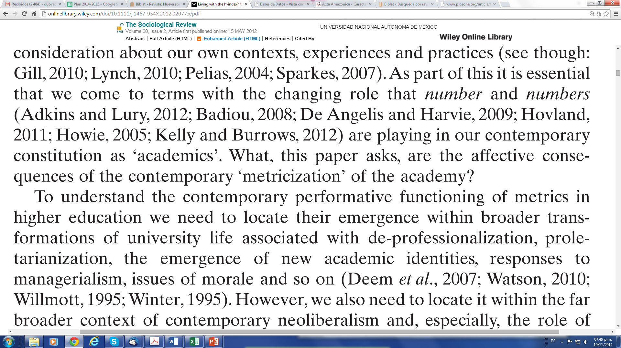
Foucalt:
Neoliberalismo:
No es que el Estado supervise al mercado,
sino que el Estado interioriza el mercado
Mimetiza
Competencia
Competencia:
Auditoría
Comparación
Cuantificación

Slide 12
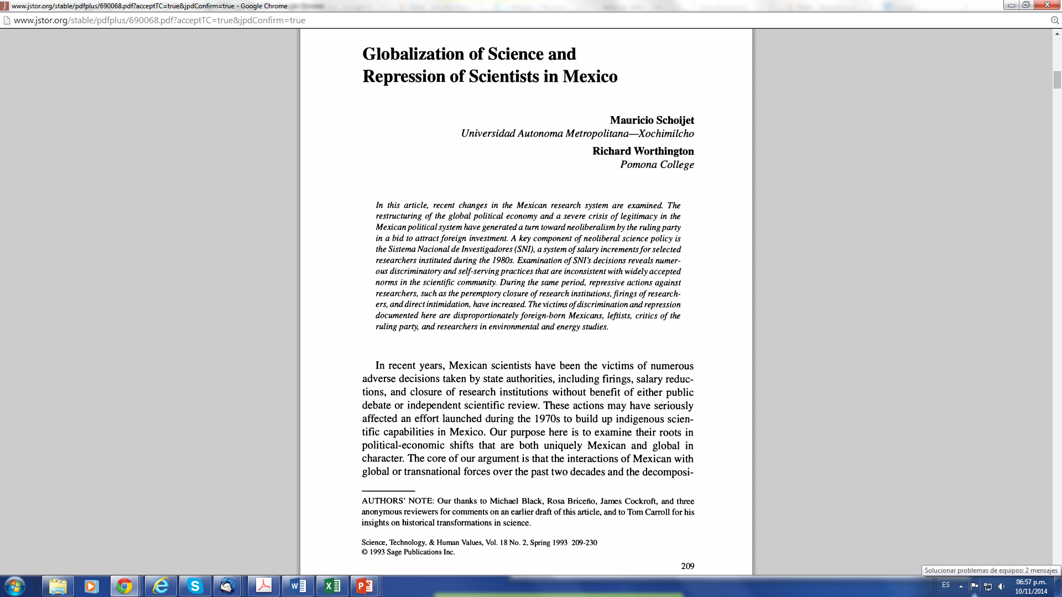
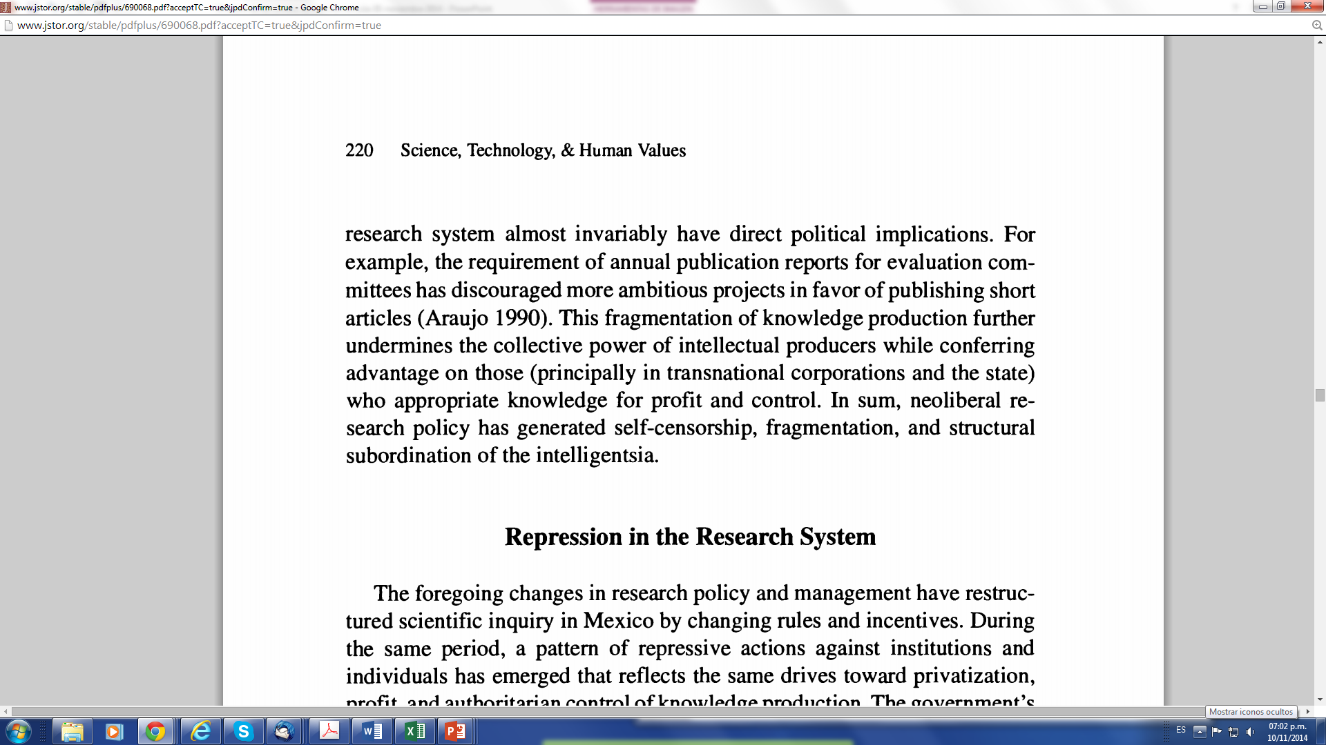
Globalization of Science and Repression of Scientists in Mexico
Mauricio Schoijet, Richard Worthington
Science, Technology, & Human Values, Vol. 18, No. 2 (Spring, 1993), pp. 209-230

Slide 13
Indicadores bibliométricos
Bases de datos
bibliométricas
FI
I S I
Prestige Factor
Euro Factor

Slide 14
Indicadores bibliométricos
Bases de datos
bibliométricas
2004
Scopus
FI
I S I

Slide 15




Indicadores bibliométricos
Bases de datos
bibliométricas
IPP
Eigen Factor
SJR
2007
2007
2010
SNIP
I S I WoS
2015
2014
Scopus
Snowball metrics
2004

Slide 16




+
=
ó SCI

Slide 17
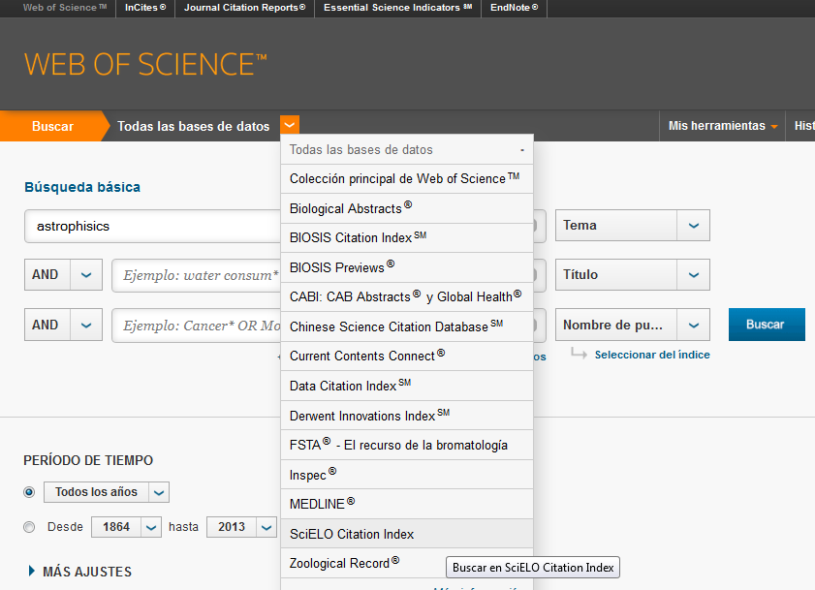

Slide 18
2007
BIOLOGICAL ABSTRACTS
2014
MEDLINE
BIOSIS
Chinese
Citation
Index
2007
Colección Principal
Core Collection
ZOOLOGICAL ABSTRACTS
I S I WoS
Scopus
JCR
1997

Slide 19
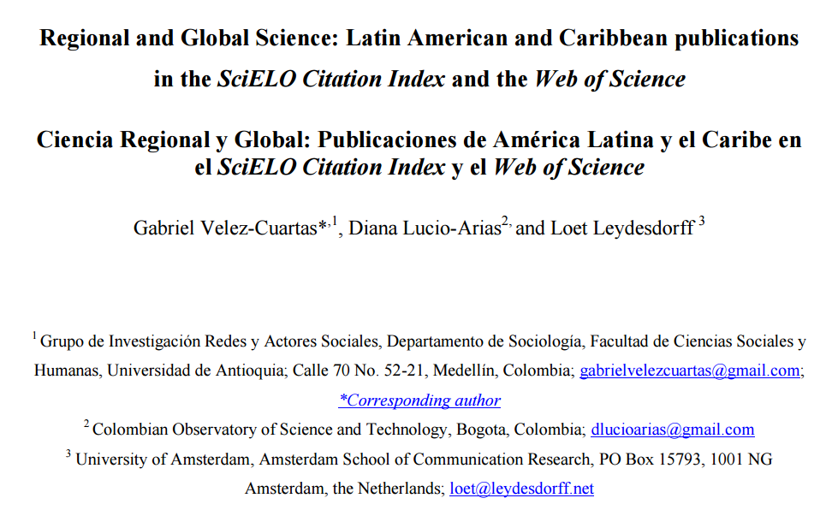
Pre-print: 8 octubre 2015
http://arxiv.org/abs/1510.02453v1

Slide 20
SciELO CI vs. WoS
Revistas nacionales / regionales
Español / Portugués
Autores de ALyC publican en:
Revistas internacionales WoS
(incl. nacionales / regionales intls.)
Inglés
Aumento de revistas ALyC indizadas en WoS y Scopus
4%
+
<5 - 6%
Pob. - PIB

Slide 21
SciELO CI vs. WoS
Estudio:
Recuperación registros 6 junio 2015
Documentos publicados en 2013
WoS
SciELO CI
- No. de revistas indizadas
9,090
163
771
- Documentos 2013 indizados (total)
2,352,374
39,477
- Documentos de autores de ALyC
92,900
29,729
- No. de autores de ALyC
266,755
88,943
Reciben más citas
y son resultado de colaboraciones con autores de Europa y EUA
200,045
4,424
- Citas recibidas

Slide 22
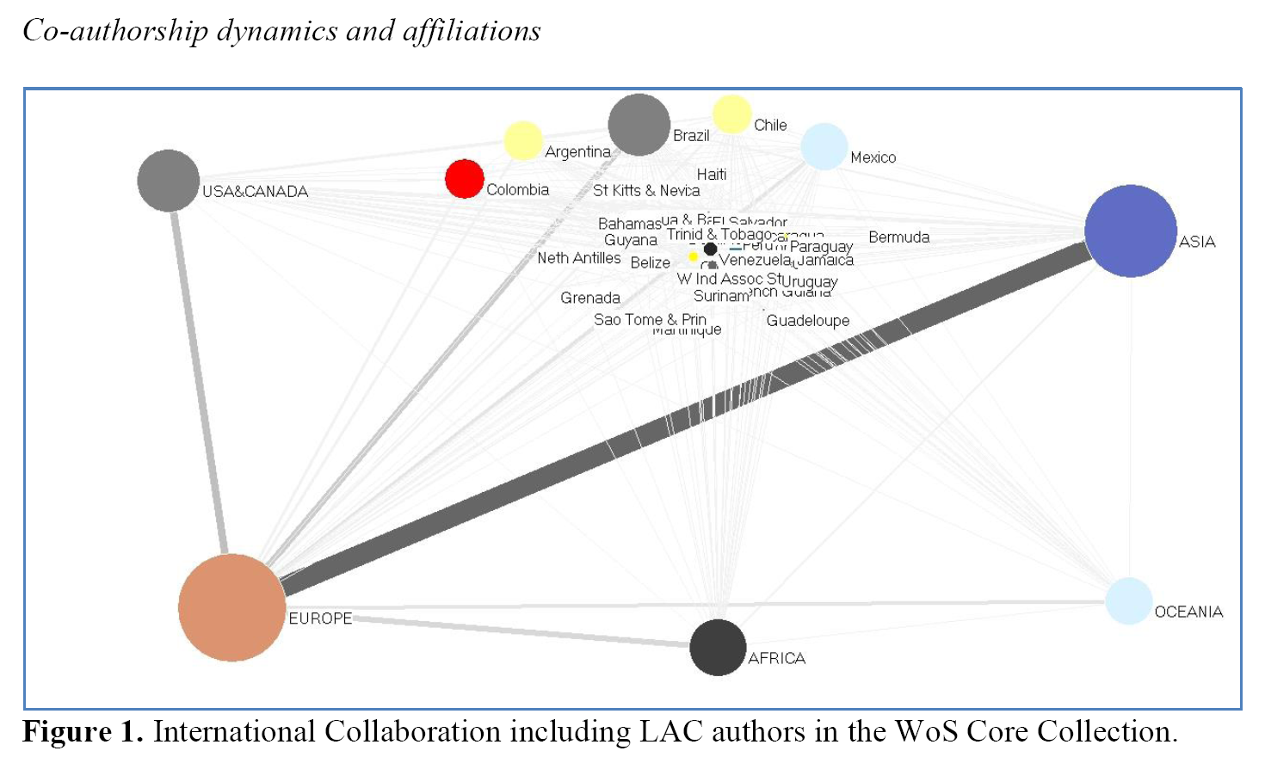
SciELO CI
SciELO CI vs. WoS
Colaboraciones con al menos 1 autor de ALyC
WoS
< revistas EUA - Europa
Europa y Asia > EUA y Canadá
Colaboración internacional = tópicos globales
Colaboración con el “norte” domina la comunicación científica en la que participa ALyC
Baja colaboración “Sur-Sur”:
ALyC – ALyC, Asia, Africa, Oceanía

Slide 23
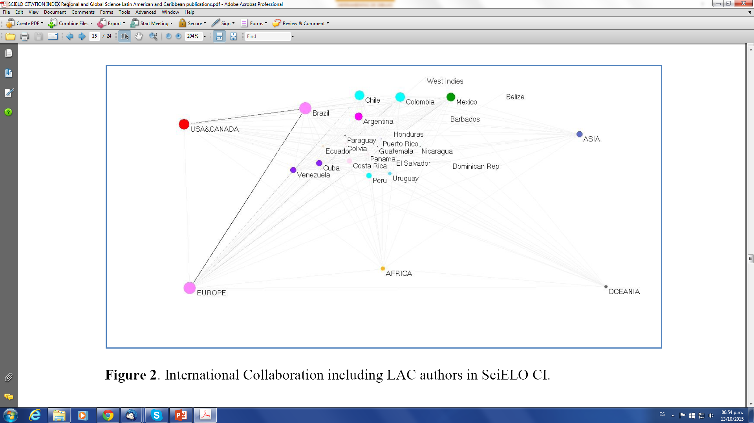
SciELO CI vs. WoS
Colaboraciones con al menos 1 autor de ALyC
SciELO CI
< revistas Brasil
ALyC ocupa una posición más central
Colaboración con Europa, Norteamérica y Asia sigue siendo fuerte
Colaboración con Europa > Norteamérica
(excepción México)
Mayor colaboración “Sur-Sur”
… no obstante que la colab. con Europa > que ALyC-ALyC
Representa las particularidades de la región:
Cs. Sociales , salud y agrociencia

Slide 24
Diferencia entre Revistas y Ciencia Regional y Global
Disciplinas / Idioma / citación
Calidad editorial y rigor (no endogamia) son internacionales
Indización internacional tiene límites
Filtro calidad SciELO y visibilidad global…
para revistas regionales

Slide 25

Antonio Sánchez Pereyra
Dirección General de Bibliotecas - UNAM
Departamento de Bibliografía Latinoamericana
scielo@dgb.unam.mx

Slide 26
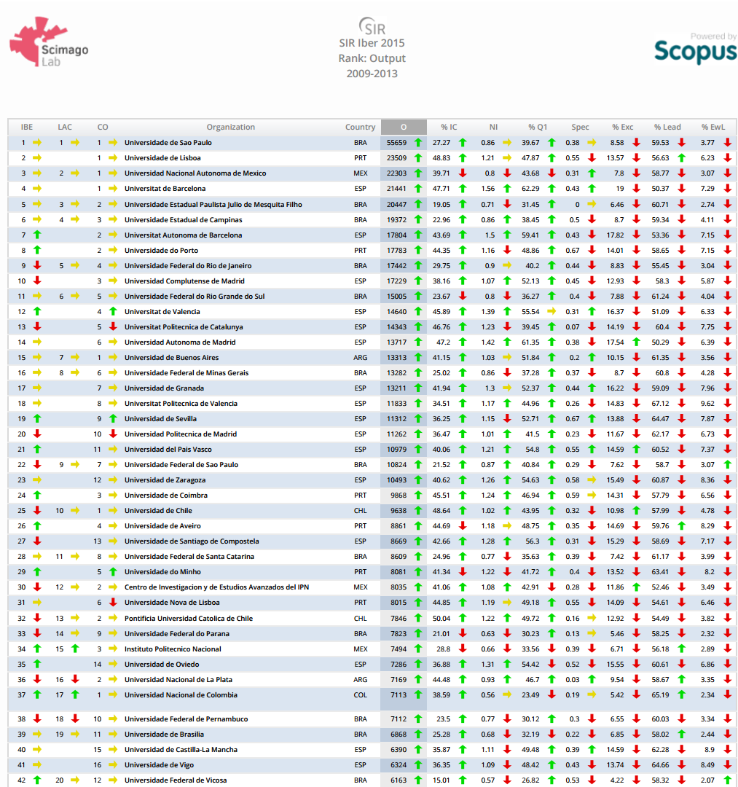
http://www.scimagoir.com/pdf/iber_new/SIR%20Iber%202015%20HE.pdf

Slide 27
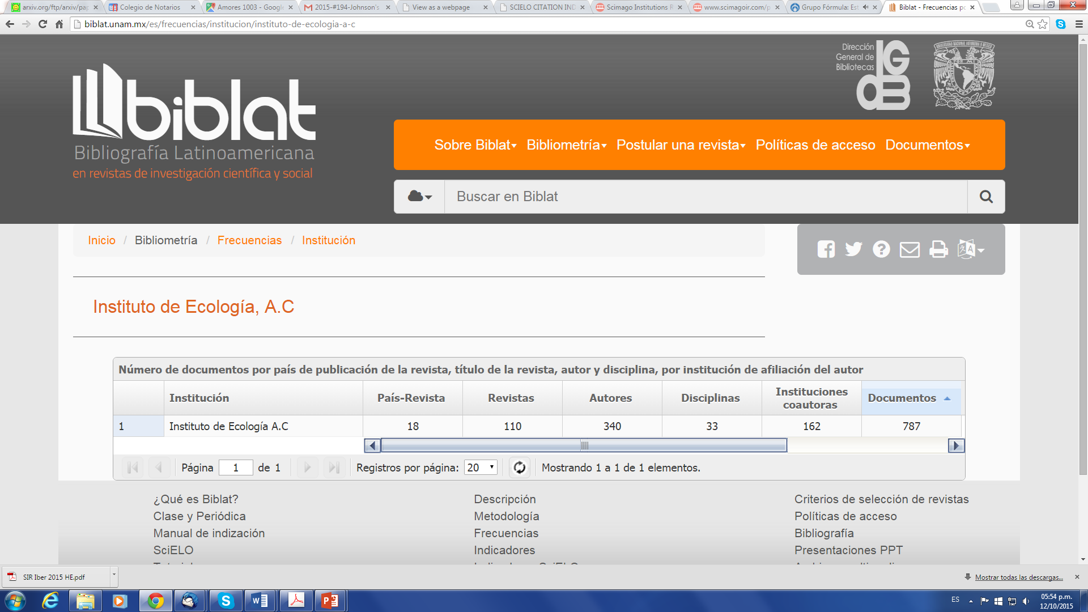

Slide 28
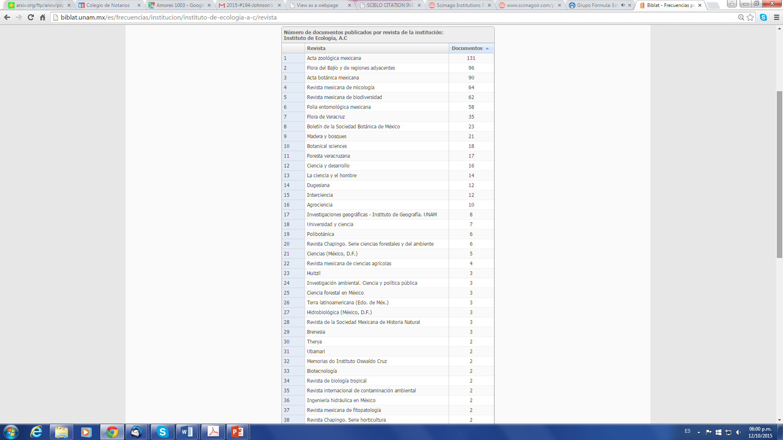
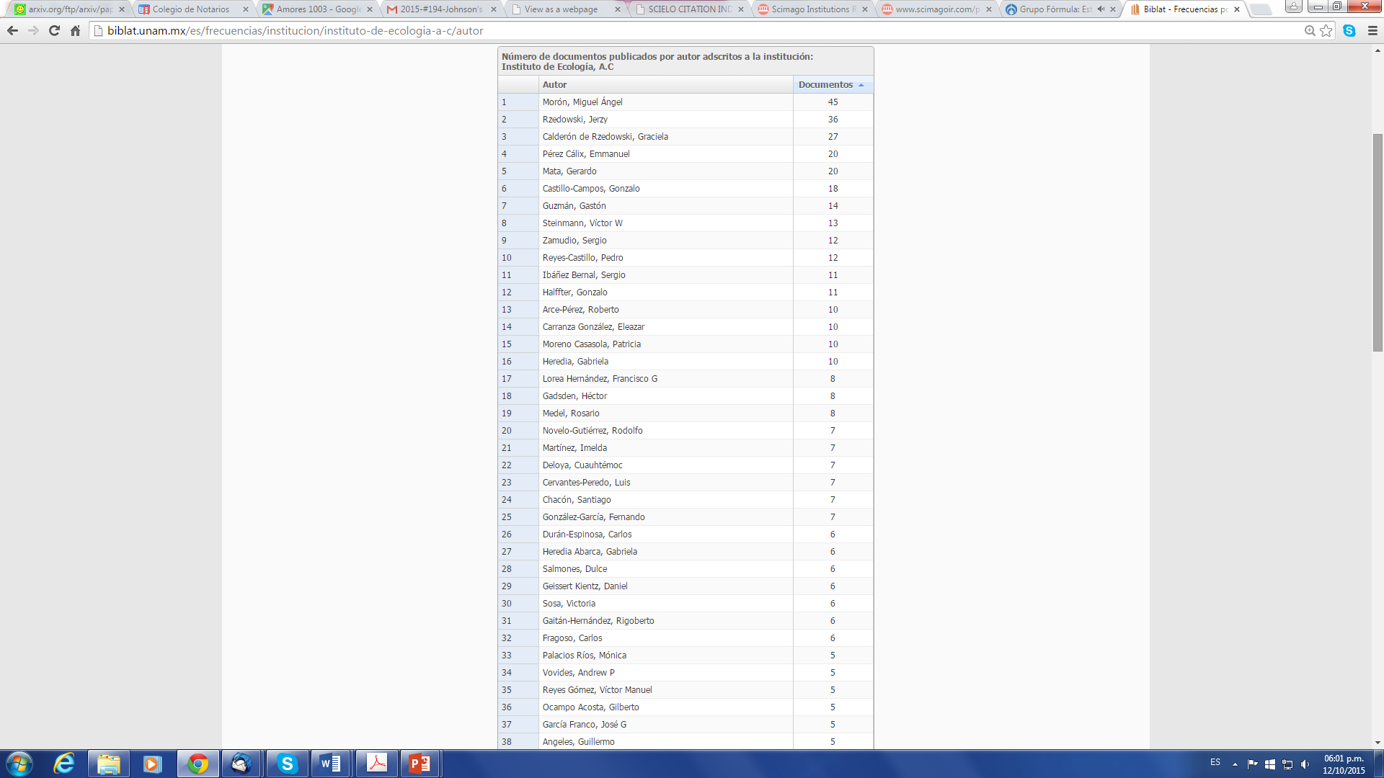
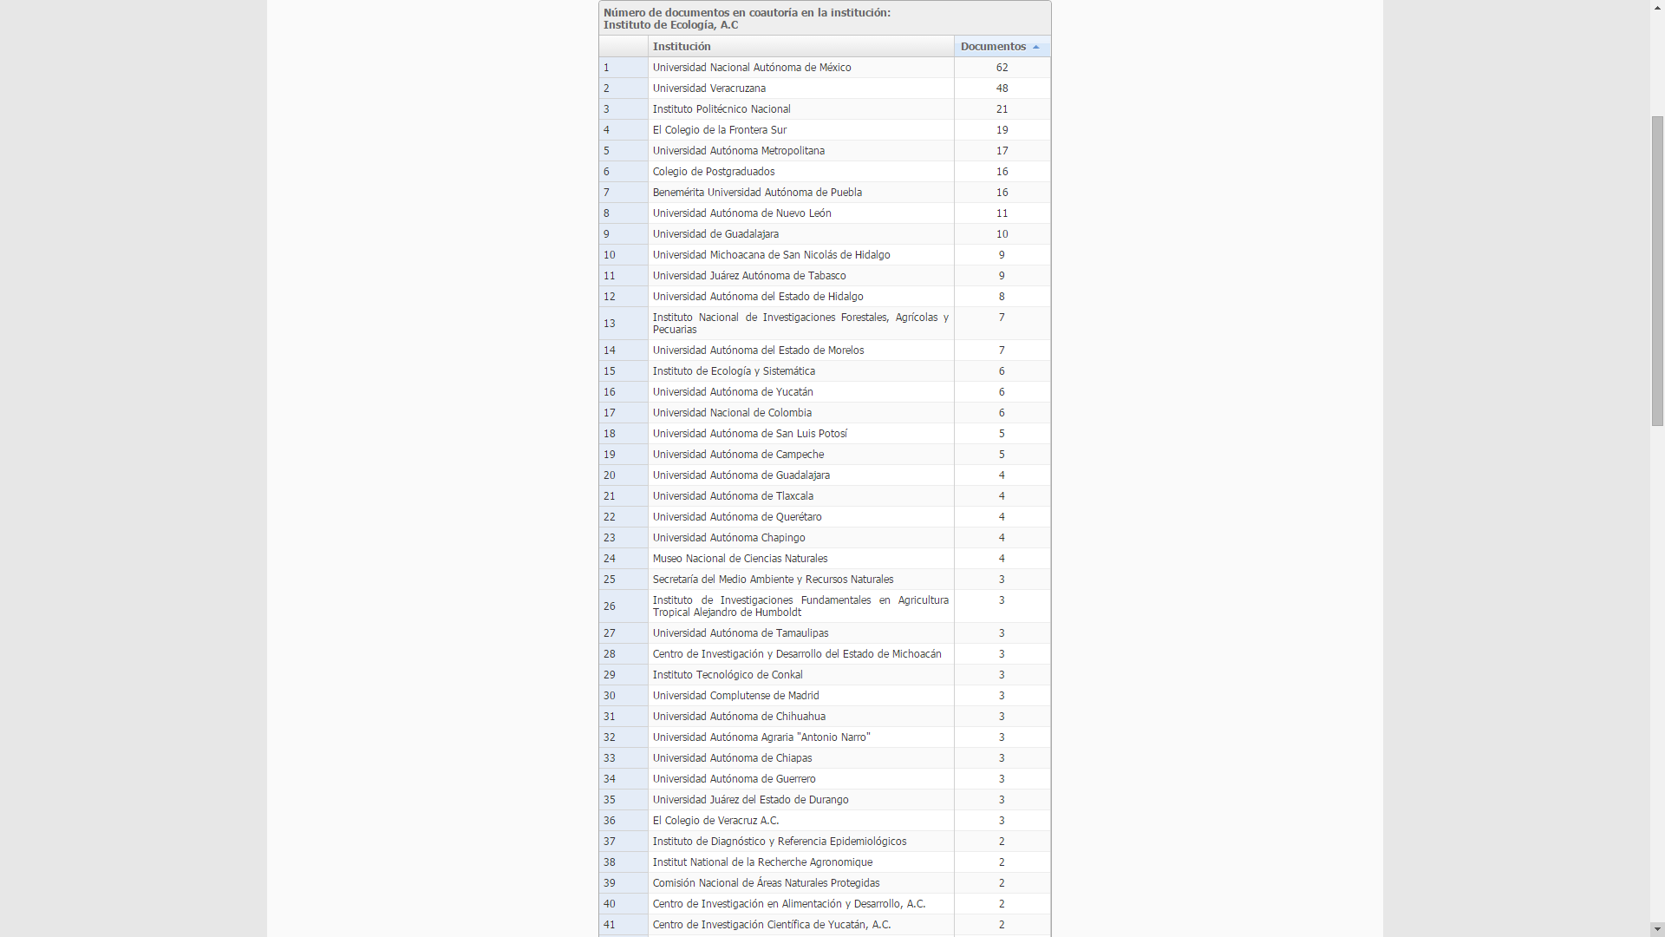

Slide 29
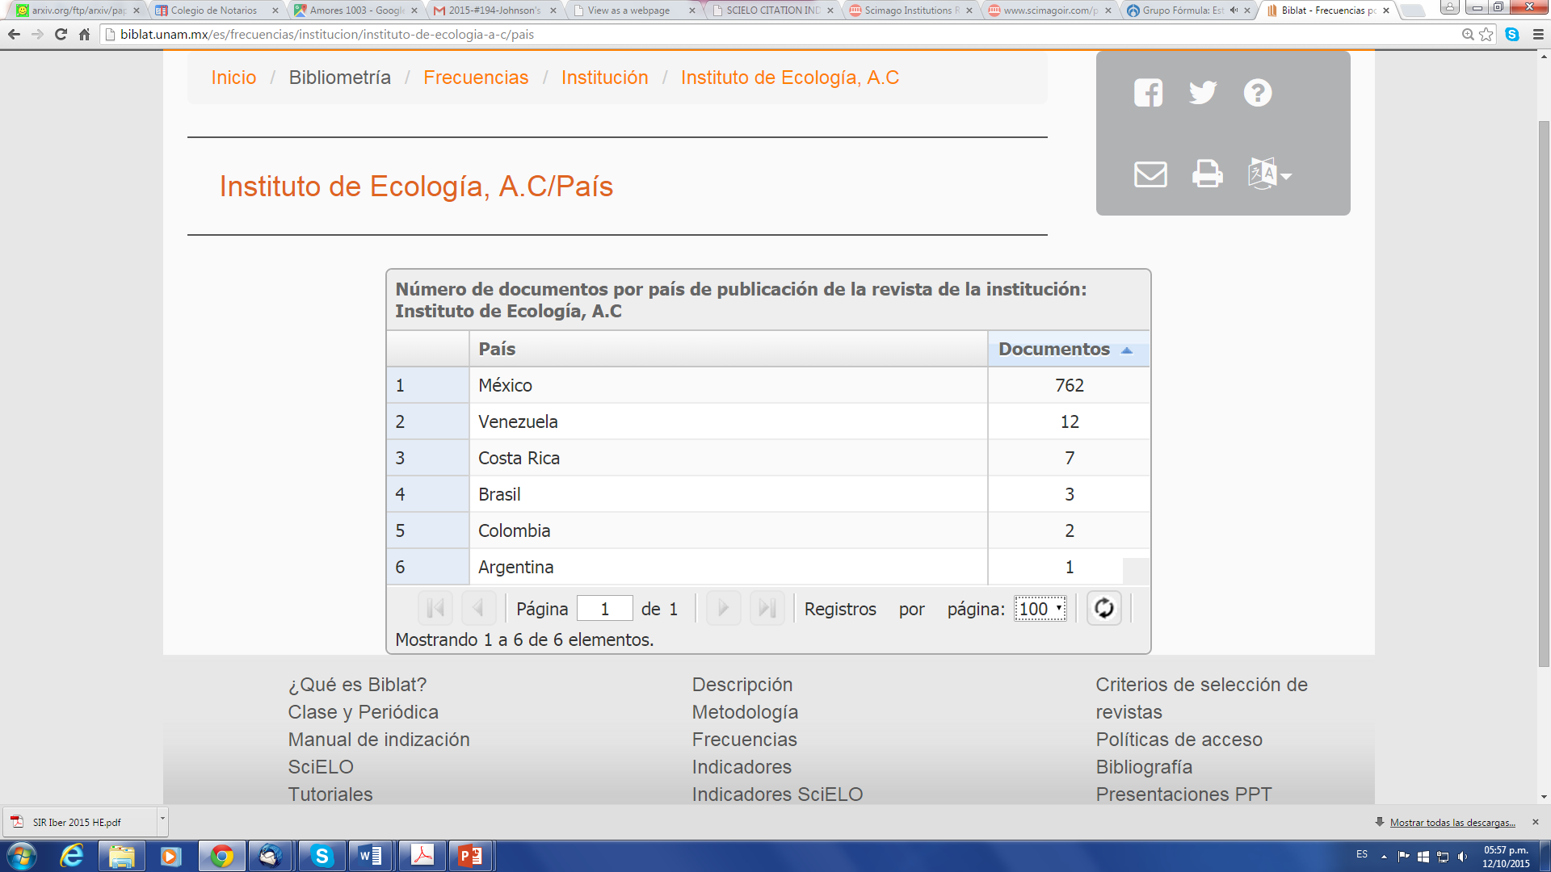

Slide 30
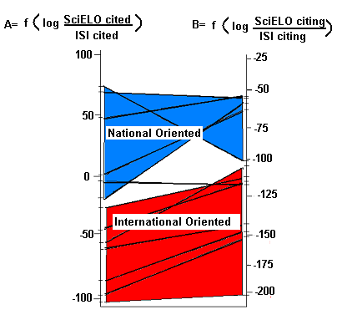
Orientación nacional Orientación internacional
Agricultura, Salud Pública y Medicina Tropical
Citaciones otorgadas y recibidas por 18 revistas brasileñas incluidas en SciELO y JCR
Meneghini, R , Mugnaini, R , Packer AL (2006) ”International versus national oriented Brazilian scientific journals. A scientometric analysis based on ScELO and JCR-ISI databases”. Scientometrics 69 529-538
Ciencias básicas: Biología, Física y Química

